Slide 1
文書及檔案管理概述
秘書室文書科

Slide 2
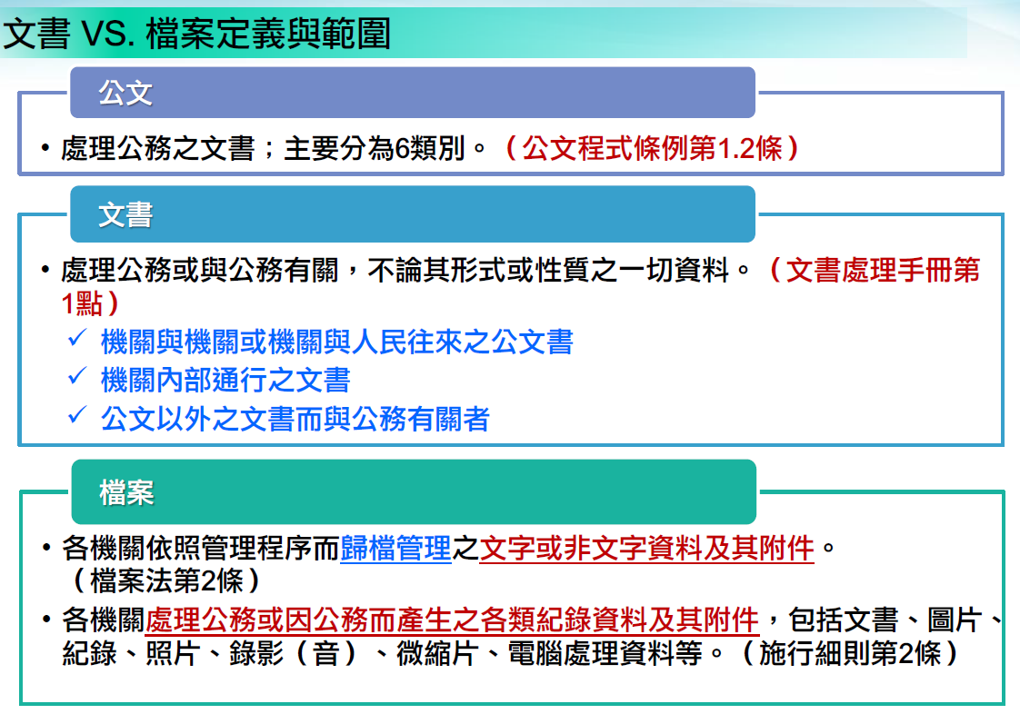
一、文書是什麼？檔案是什麼?

Slide 3
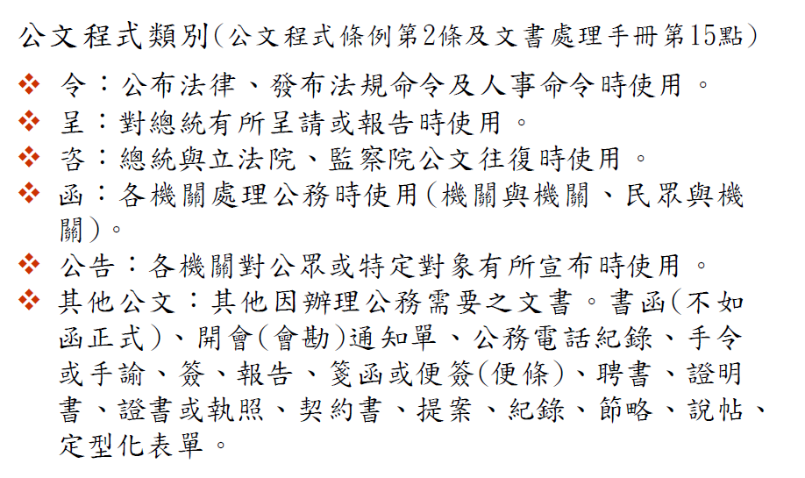
二、法令規範

Slide 4
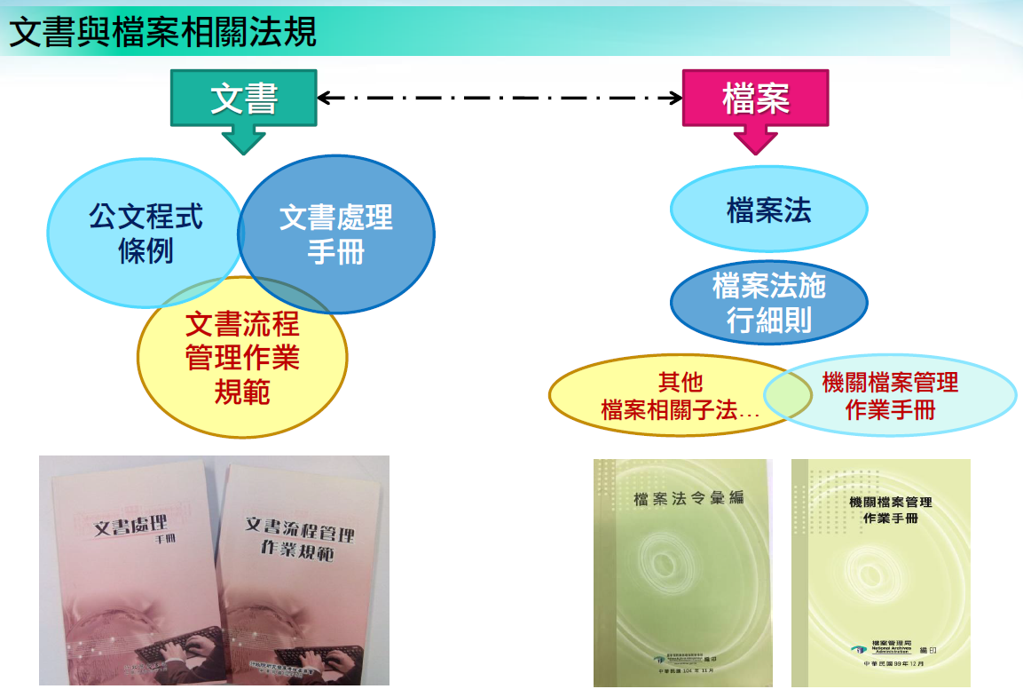
二、法令規範

Slide 5
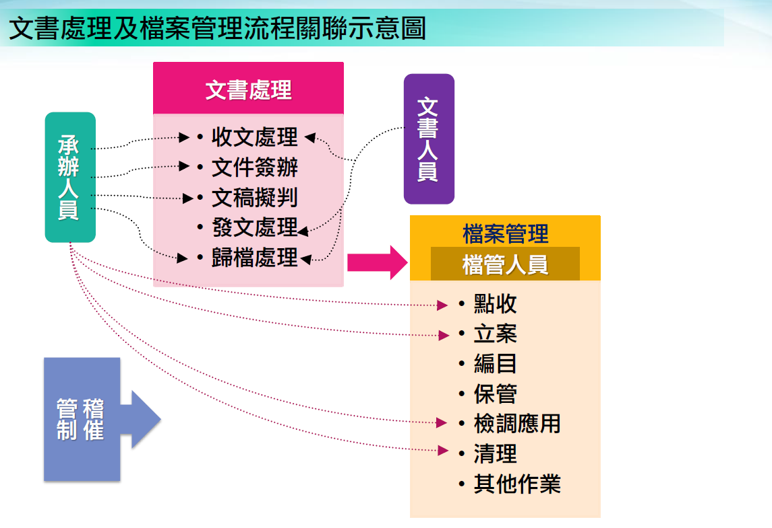
三、文書處理與檔案管理關聯性

Slide 6
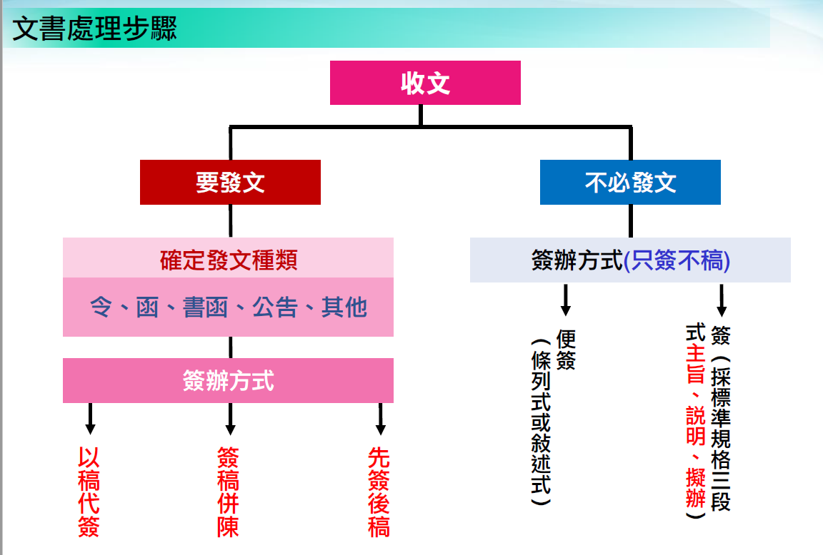
四、文書處理

Slide 7
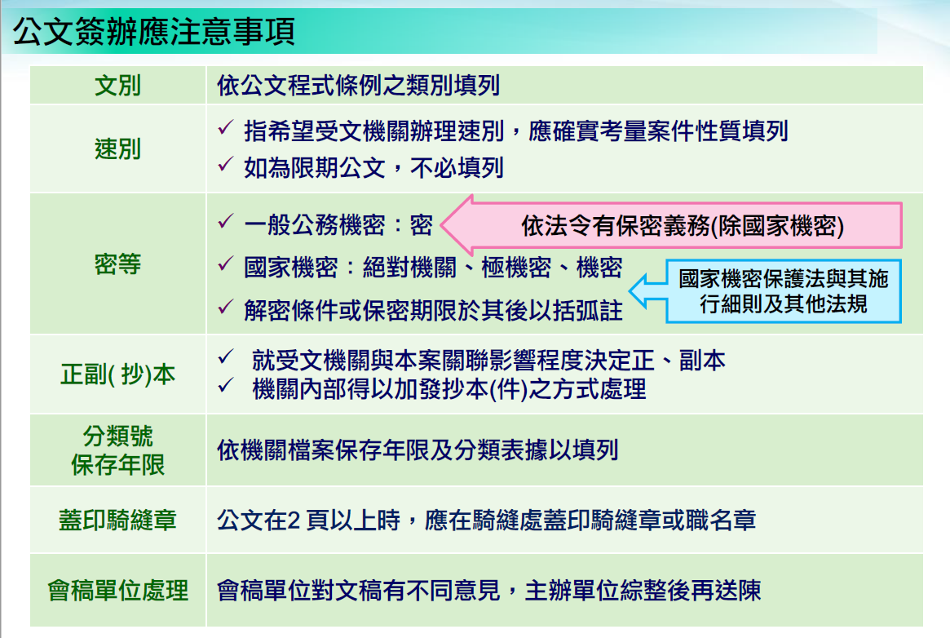
四、文書處理

Slide 8
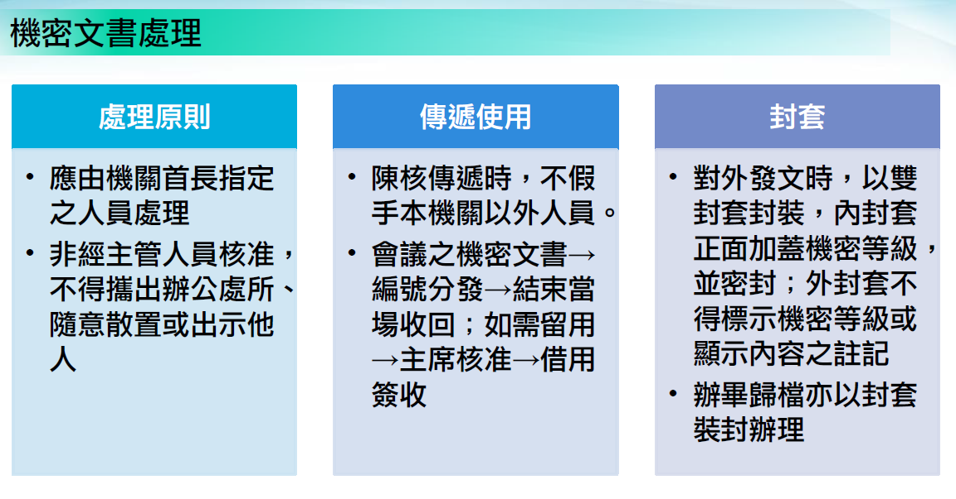
四、文書處理

Slide 9
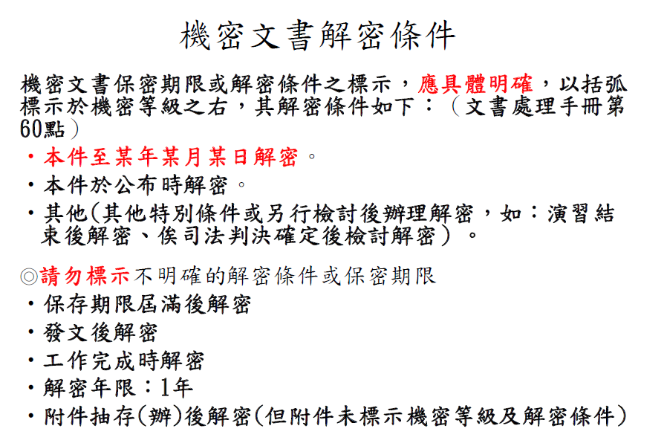
四、文書處理

Slide 10
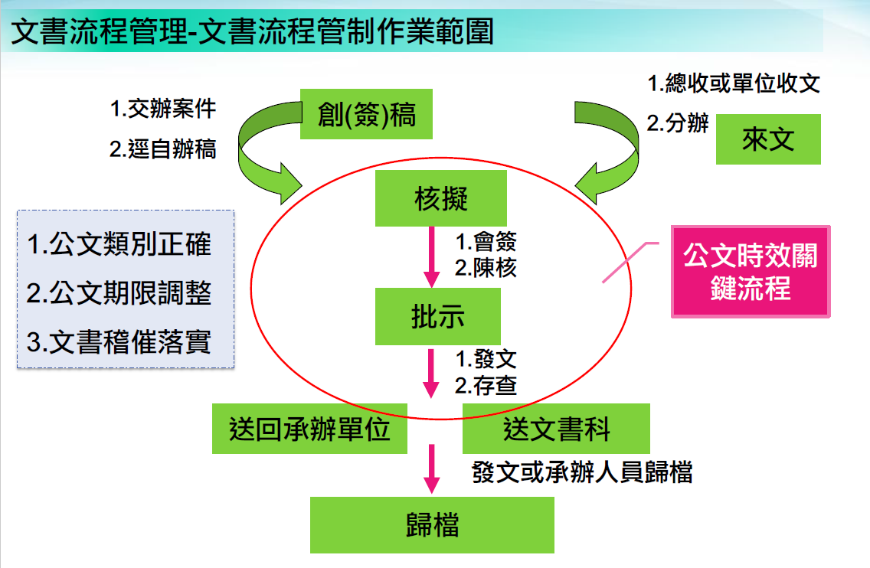
四、文書處理

Slide 11
四、文書處理→公文時效管制(一)
1、最速件：1日（但緊急公文仍須依個案需要之時限內完成）。
2、速件：3日。
3、普通件：6日。
4、限期公文：
訂有期限之公文，應依其規定期限辦理。
擬(簽)稿
過
核(簽)稿
承辦人員應主動負起催辦、追蹤與聯繫責任
組室主管
所部主管
會(簽)稿
程
決行
逾期前2天E-mail提醒逾期稽催

Slide 12
四、文書處理→公文時效管制(二)
決行
重要:
107年5月21日原能會函示：原能會及所屬機關之公文發文平均日數要控制在2天以內
承辦人員
存查
發文
結案歸檔
發文使用日數計算方式:
1.從收文次日起算至發文之日止。
2.從創稿登錄取號起算至發文之日止。
發文平均日計算方式:
發文使用日數之和/發文總件數

Slide 13
四、文書處理→公文時效管制(三)

Slide 14
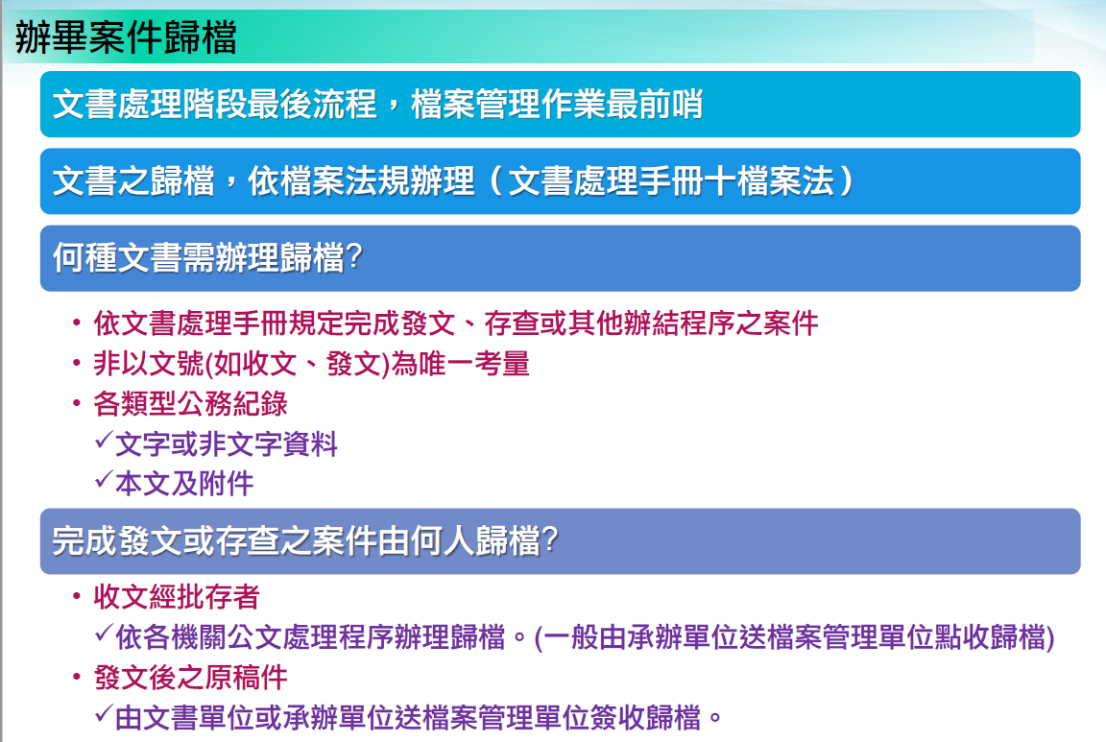
五、檔案管理

Slide 15
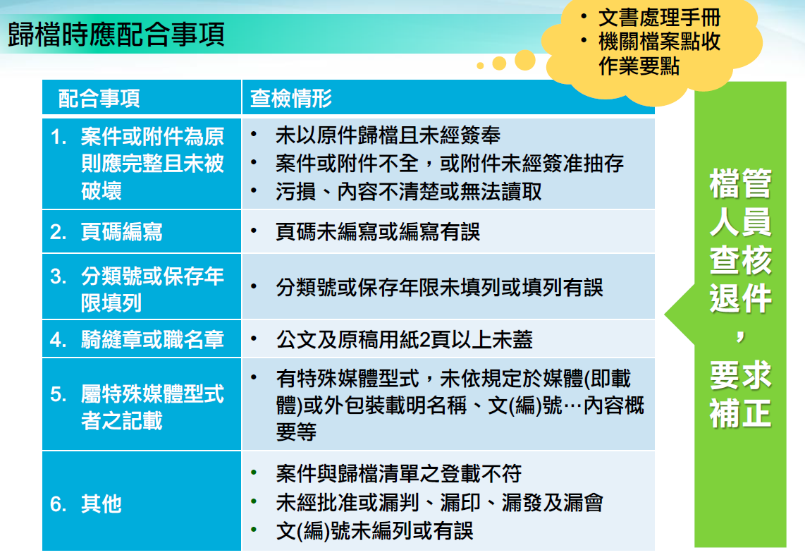
五、檔案管理

Slide 16
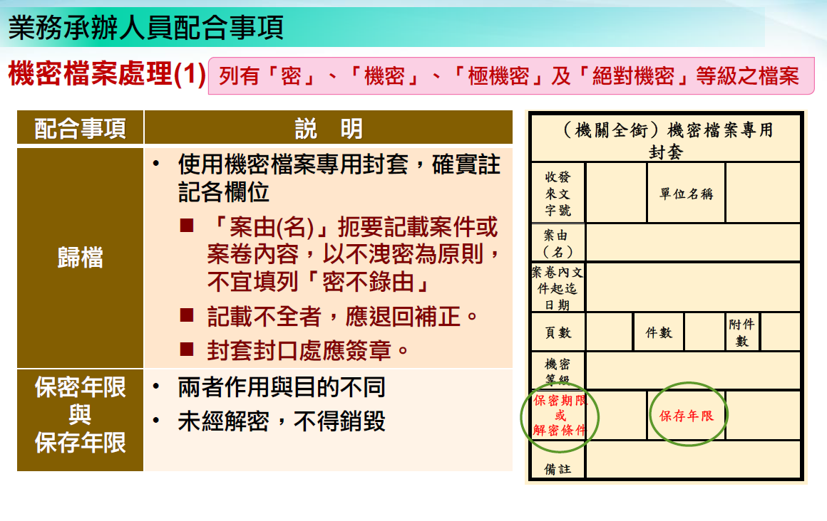
五、檔案管理

Slide 17
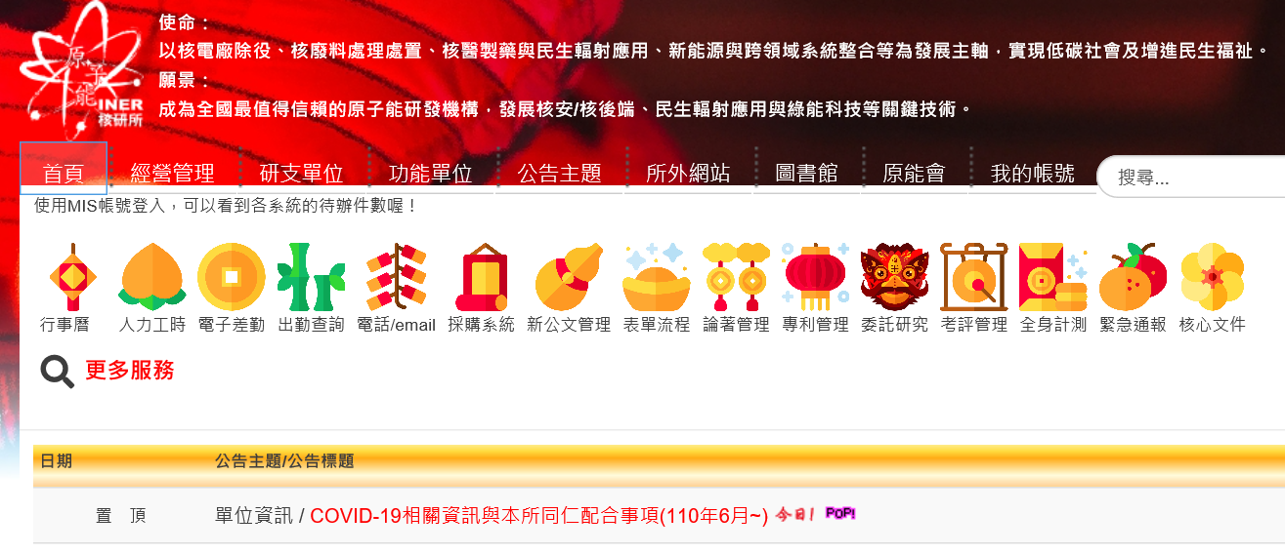
六、介紹「本所公文及檔案管理系統」
(一)進入所區首頁→點選「新公文管理」→系統會自動帶入使用者之帳號及密碼→點選「登入」
※「外來文」及「創稿」之文號均為10碼所號
(年度+7碼流水號，例:1110001125) 均歸檔案室存查

Slide 18
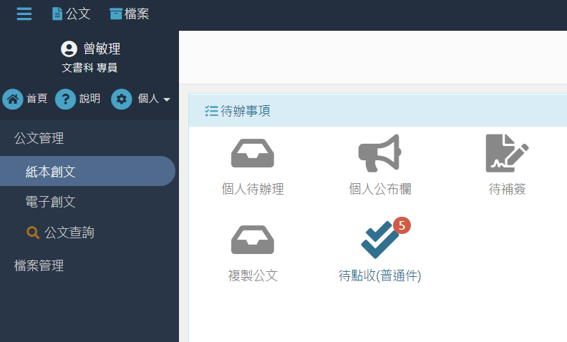
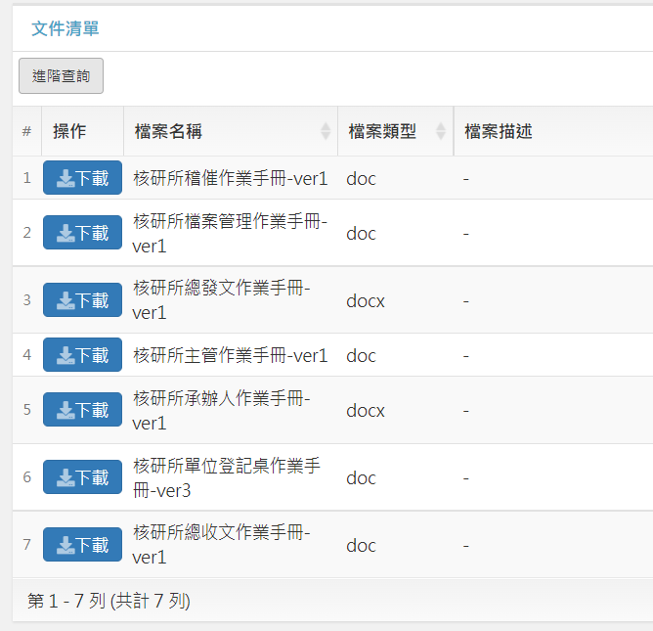
六、介紹「本所公文及檔案管理系統」
(二)進入公文系統後→請先點選「說明」→教學文件→下載「承辦人作業手冊」→請依操作步驟製作公文
1.
2.
    ※為落實推動ODF格式請下載LibreOffice程式(本
    所首頁ODF專區)發文請以ODF/PDF格式為附件

Slide 19
附註一、重要文書規定
1
行政院來函統一規定：稱謂語與期望目的語均不空一格。
3
為求機關公文用字正確並有一致性規範，有關會議紀錄中應載明職司記載會議內容之專責人員為名詞，應依「法律統一用字表」有關名詞用「紀錄」之規定，使用「紀錄」之用字。
文書處理手冊規定：書函不如函正式，有關各機關間行文及機關答復民眾之公文，仍宜使用函。
2
行政院104年3月25日院臺綜字第1040127907號函
行政院104年4月28日院臺綜字第1040130453號函
4
文書及檔案管理電腦化作業規範：ODF及PDF檔案格式為公文電子交換附件檔案優先採用格式；109年全面使用。
國發會檔案管理局104年6月3日檔資字第1040008256號函
行政院108年4月3日院臺綜字第1080171362號函

Slide 20
附註二、注意事項
  ★金額、時間數字的公文標準寫法
  金額超過萬元或億元，應標示為168萬5,185 元、12億5,285萬9,650元、1萬500元、2萬8元
  時間表達為上午或下午6時30分，不宜用6:30方式。
  日期表示：4月28日（星期二），不宜用4/28 （二）。

Slide 21



簡報完畢
謝謝聆聽

